Slide 1
Занятие по речевому развитию. Подготовительная к школе группа компенсирующей направленности

Slide 2
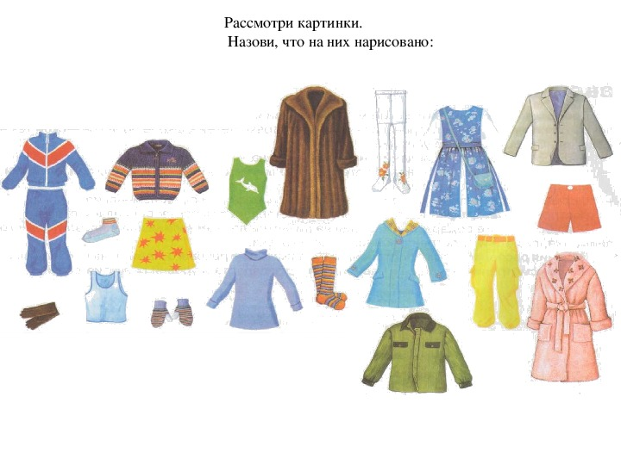

Slide 7
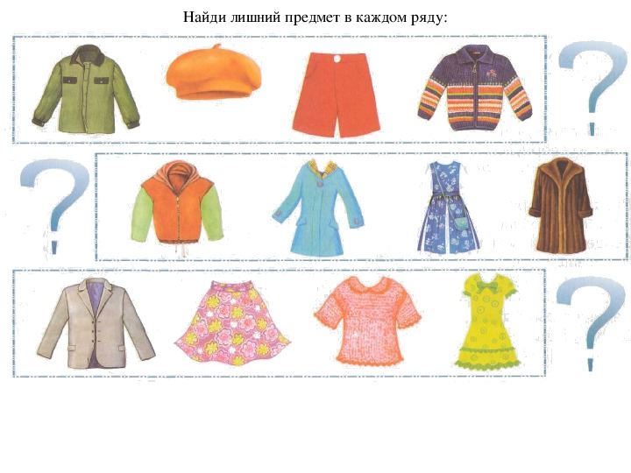

Slide 8
Физминутка «Одежда»
Вот заходит Мойдодыр, (ходьба на месте) У меня с ним только мир. (сжимают одну ладонь другой) Рубашка чистая висит (руки поднять вперёд и опустить вниз) И майка впереди зашита. (сгибают правую руку в локте и имитируют шитьё) Он пальцем больше не грозит, (грозят пальцем, повороты головой в стороны) Что пальто на месте не висит. (руки поднимают вверх и опускают вниз) Шорты, брюки и халат (загибают по очереди пальцы) В шкафу на вешалке висят. (поднимают руки и опускают вниз) Сарафан, костюм, жилет — (поочерёдно загибают пальцы) Чище в гардеробе нет. (голову поднимают вверх, повороты головы в стороны)

Slide 10
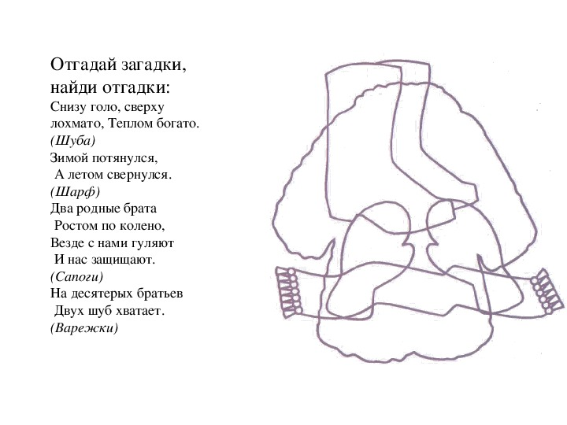

Slide 12
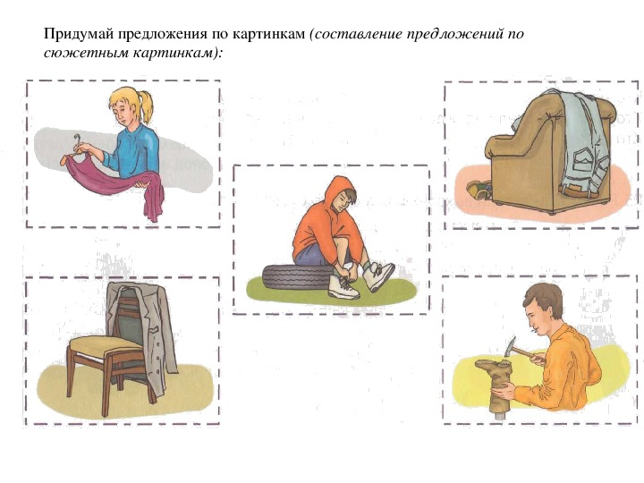

Slide 13
